Slide 1





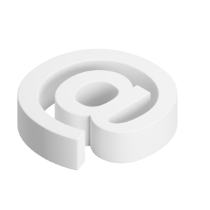
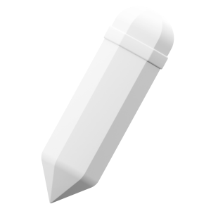
이미지를 통한 제품 결함 탐지
팀: 탐색기
문석영 선창범 최혜성

Slide 2


목차
01
Feature extractor
03
GAS branch (Truncated Projection)
02
Feature Adaptor
04

Slide 3

이미지를 통한 제품 결함 탐지 개요
1학기 목표 GLASS 학습
프로젝트 목표
제품에서 구조적 결함*을 탐지하는 시스템 개발
1학기 동안 필수 요구사항을 충족 : 본인이 사용하는 핵심 기술의 이해 및 코드를 직접 구현하여
MVTec AD 데이터셋 에서 96% 이상의 정확도 달성
2학기때 산업체와 연계하여 데이터 셋 구축 및 필요에 따라 모델 튜닝, 산업체에 요구하는 파이프라인 개발
* 구조적 결함: 규칙적인 형상, 배열, 패턴 등이 비정상적으로 변경된 상태 의미

Slide 4

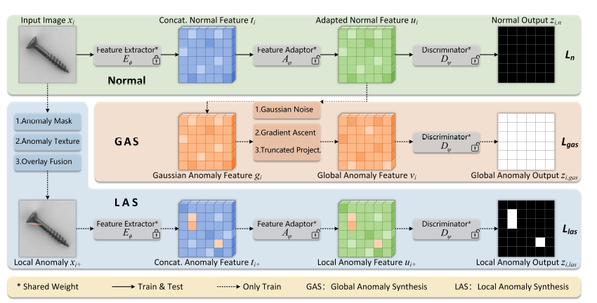



이번 주에 진행한 내용
01
02
하드웨어 구성 요소
소프트웨어 플랫폼
- 고해상도 산업용 카메라
- 조명 시스템 (LED, 레이저)
- 이미지 처리용 고성능 컴퓨터
- 정밀 제어 모터 및 컨베이어
- 머신 비전 소프트웨어
- 딥러닝 프레임워크 (TensorFlow, PyTorch)
- 데이터베이스 관리 시스템
- 실시간 모니터링 대시보드
03
04
데이터 수집
전처리 과정
- 다양한 조건에서의 이미지 촬영
- 정상/불량 샘플 확보
- 메타데이터 기록 (시간, 환경 등)
- 데이터 증강 기법 적용
- 이미지 크기 조정 및 정규화
- 노이즈 제거 및 선명도 개선
- 데이터 라벨링 및 주석 처리
- 특징 추출 및 인코딩

Slide 5

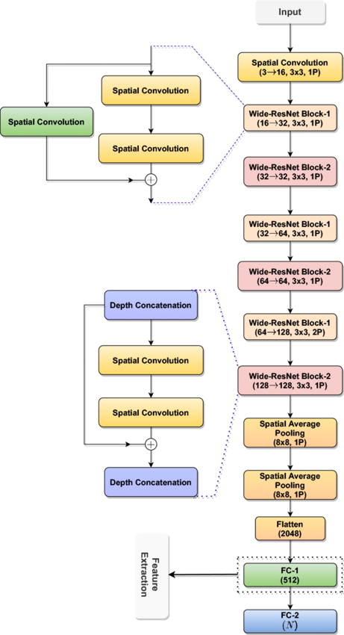
Feature extractor (특징점 추출기)
01
Feature extractor 설명
입력 이미지로부터 특징(feature)을 추출, 후속 과정에서 분석 쉬운 형태로 변환하는 역할
모델 구조에서 이 역할을 담당하는 모델을 백본 모델이라고 함
GLASS 논문에서는 백본 모델로 Wide-Resnet50-2 사용시 가장 좋은 성능
Level 1
Level 2
02
Wide-resnet50-2
resnet 모델 기반으로.50개의 레이어와 폭 레벨 (k)를 2로 설정해서 만든 모델
ImageNet을 학습시킨 모델을 pretrained 모델로 업데이트 없이 그대로 사용
Level 3
03
Level 1, 2, 3
- 50개의 레이어를 그룹별로 묶어서 level1, level2, level3 (각각 wide-resnet50 논문에선 covn2, conv3, conv4에 대응)으로 묶은 뒤 각 해상도가 다른 레벨들을 보간하고 합침(concat), 논문 실험 결과 level2와 level3를 선택했을때 가장 성능이 좋음

Slide 6



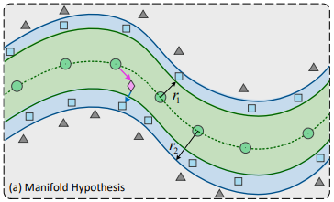

Local aware vector
01
Local aware vector란?
이미지의 feature에서 특정한 위치 (h, w) 주변의 이웃 정보까지 포함하여 계산된 벡터
02
특징
해당 위치의 값만 쓰는 게 아니라, 근방(local patch)을 평균 풀링(adaptive average pooling)으로 집계해서 로컬 컨텍스트를 인코딩
manifold 기반의 복잡한 구조나 세밀한 결함까지 포착하기 위한 설계

Slide 7
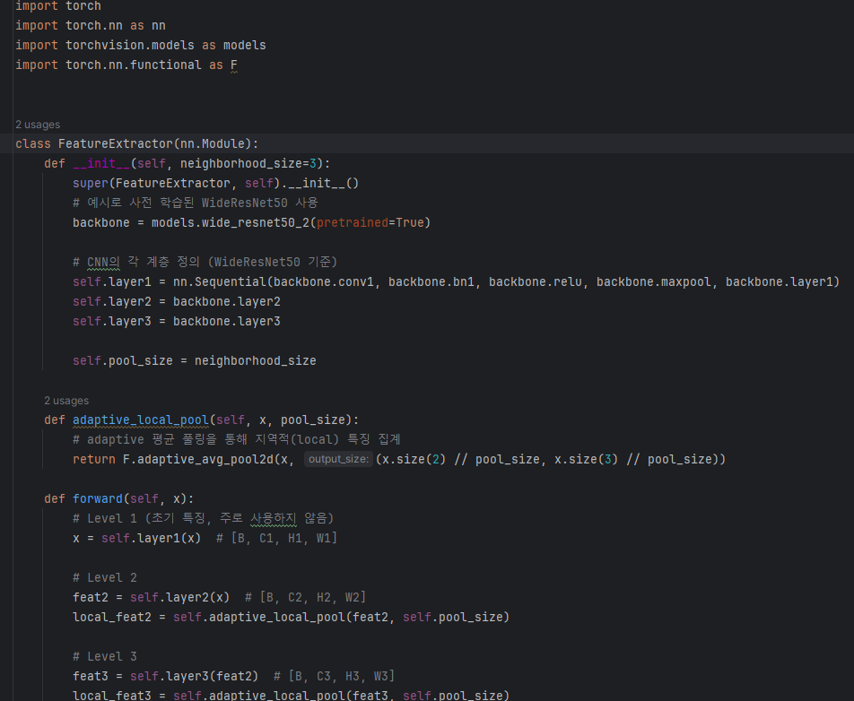
Feature Adaptor(특징 변환기)
01
Feature adaptor 설명
Feature extractor의 특징점과 실제 산업에서 쓰는 이미지의 특징점과 일치한다는 보장 없음(도메인간 차이가 있을 수 있음)
이를 백본 모델 전체를 업데이트하는 대신 feature extractor와 같은 크기의 출력을 가진 SLP층을 추가로 붙여서 해결

Slide 8








Feature extraction의 전체적인 흐름
02
$$E_{φ}$$
- Feature extractor : Frozen 된 pre-trained CNN (WideResNet50)
- Feature adaptor : 1-layer percaptron (입력/출력 차원 동일)
$$A_{φ}$$
구성 흐름
$$x_{i}$$
$$φ_{j}(x_{i} )$$
- 입력 이미지 : feature map 추출
- 각 위치 (h, w)에 대해 local aware vector 계산
- neighborhood average pooling 사용
- 레벨별로 을 병합하여 전체 feature map 생성
- feature adaptor 통과 -> adapted feature
$$s_{h, w}^{i, j}$$
$$s_{i, j}^{}$$
$$t_{i}^{}$$
$$A_{φ}$$
$$u_{h, w}^{i}=A_{φ}^{}(t_{h, w}^{i})$$

Slide 9
GAS Branch

Slide 10



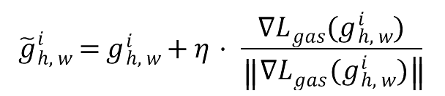

Truncated Projection
01
02
Truncated Projection 설명
1. Normal Feature
(위치 (h, w)에서의 adapted normal feature)
2. Noise + Gredient Ascent로 이동한 Feature:
3. 이동 벡터 계산
5. 최종 Global Anomaly Feature 생성
Gradient ascent로 이동한 anomaly feature가 normal feature 분포에서 적절한 거리 범위 안에 있도록 잘라(projection)주는 방법
가까우면 anomaly로 분간이 안 되고, 멀면 비현실적인 synthetic anomaly가 될 수 있기 때문에, 적절한 거리(r1, r2) 내에서만 anomaly를 유지하도록 거리 범위를 제한하는 방식
$$u_{h, w}^{i}$$
$${\tilde{g}}_{h, w}^{i}=g_{h, w}^{i}+η⋅\frac{∇L_{gas}^{}(g_{h, w}^{i})}{\left\|{∇L}_{gas}\right.\left.(g_{h, w}^{i})\right\|}$$
02
4. Truncated Distance 조절
$${\hat{ε}}_{h, w}^{i}=\left\{\begin{aligned}\frac{r_{1}}{\left\|{\tilde{ε}}_{h, w}^{i}\right.\left.\right\|}⋅{\tilde{ε}}_{h, w}^{i} if{ \left\|\tilde{ε}\right.}_{h, w}^{i}\left.\right\| < r_{1} \\ \frac{r_{2}}{\left\|{\tilde{ε}}_{h, w}^{i}\left.\right\|\right.}⋅{\tilde{ε}}_{h, w}^{i} if{ \left\|\tilde{ε}\right.}_{h, w}^{i}\left.\right\| >{ r}_{2} \\ {\tilde{ε}}_{h, w}^{i} otherwise\end{aligned}\right.$$
$${\tilde{ε}}_{h, w}^{i}={\tilde{g}}_{h, w}^{i}−u_{h, w}^{i}$$
$$u_{h, w}^{i}=u_{h, w}^{i}+{\hat{ε}}_{h, w}^{i}$$

Slide 11

Truncated Projection의 가설
항목 | Manifold Hypothesis | Hypersphere Hypothesis
데이터 분포 | 복잡한 곡면 위에 위치 | 하나의 중심으로 분포
구조 특성 | 국소적 비선형성 | 전역적 대칭성
거리 판단 기준 | 데이터 포인트와의 거리 | 전체 중심과의 거리
anomaly 정의 | manifold에서 일정 거리 벗어난 점 | 중심에서 일정거리 떨어짐

Slide 12
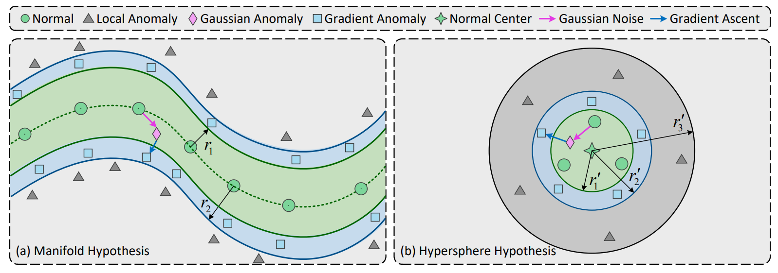
Truncated Projection의 가설

Slide 13

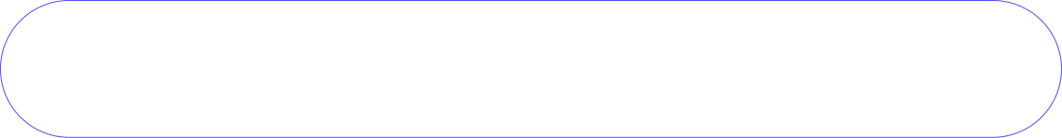
다음주
6주차
LAS branch (local anomaly systhesis)
7주차
Dicriminator 및 논문 분석 마무리 (구현 단계 진입)

Slide 14
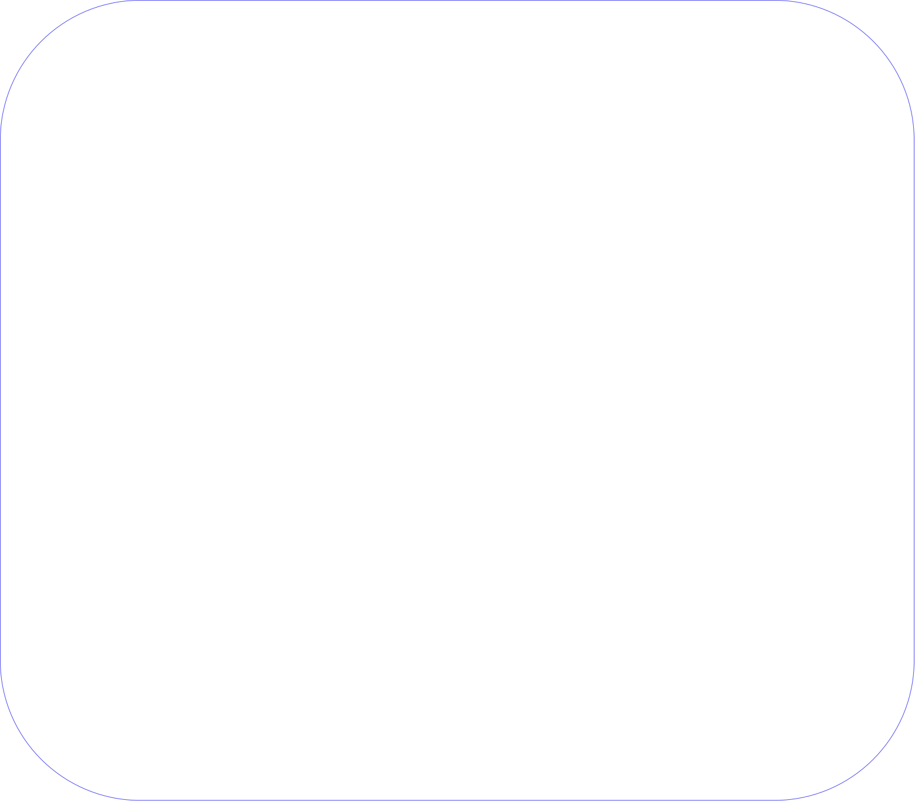
Question & Answer

Slide 15
Appendix

Slide 16
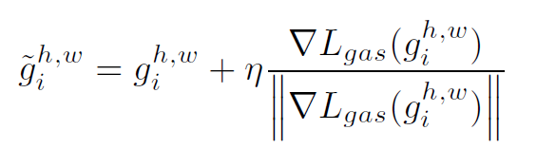
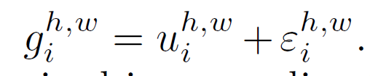


Gradient Ascent의 정의
Gradient Ascent란?
기존의 random noise를 추가하는 방식을 개선한 결함 이미지 생성 방법.
논문에선 다음과 같이 정의됨.
h, w 위 첨자 h w는 행과 열 위치를 뜻함.
랜덤 노이즈가 포함된 정규 피처
가우시안 함수를 통해 나오는 랜덤 노이즈
$$u^{i}=정규 feature$$
GAS branch에 대해 도출된 gradient
η : learning rate

Slide 17
Gradient Ascent의 정의
Gradient Ascent를 왜 쓰는데?
가우시안 함수만을 사용한 노이즈 추가는 노이즈 추가 이후가 어느정도 정상 피처와 떨어져있는지 고려하지 않음
Gradient Ascent는 실제 discriminator Dψ가 anomaly를 판별한 loss 값을 기반으로 anomaly인 방향으로 이동시켜 anomaly 데이터를 효율적으로 생성하는 역할
추가로 Truncated projection을 통해서 너무 정상 피처와 멀어지거나 가까운 anomaly들을 제거하여 생성되는 anomaly 데이터를 추가로 통제

